Slide 1
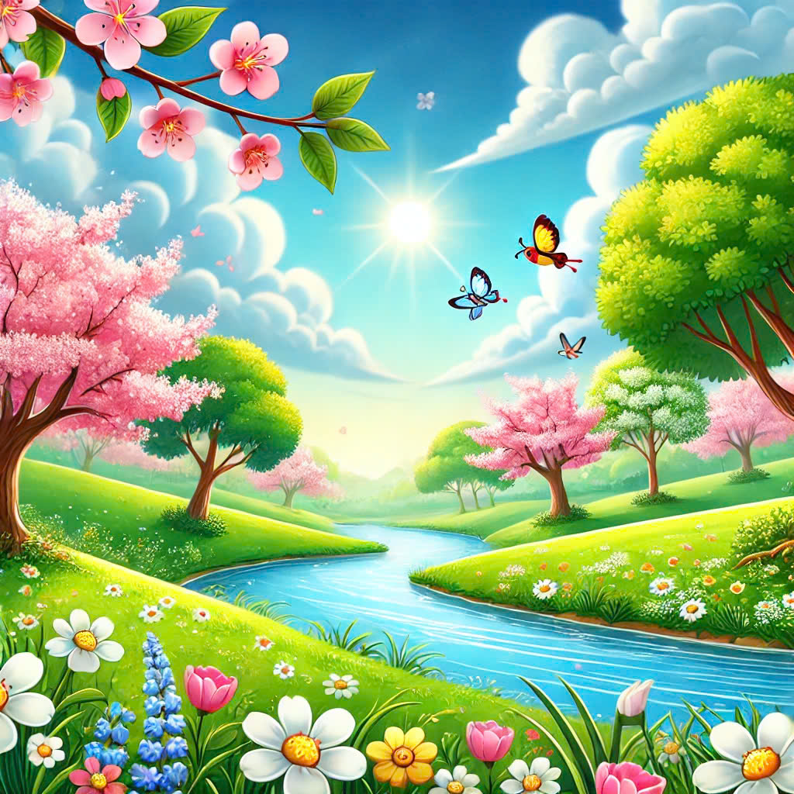
TRƯỜNG MẦM NON HOA HƯỚNG DƯƠNG
LĨNH VỰC: PHÁT TRIỂN NGÔN NGỮ
Đề tài: “ Truyện: Chiếc áo mùa xuân”
NĂM HỌC: 2024 – 2025

Slide 2
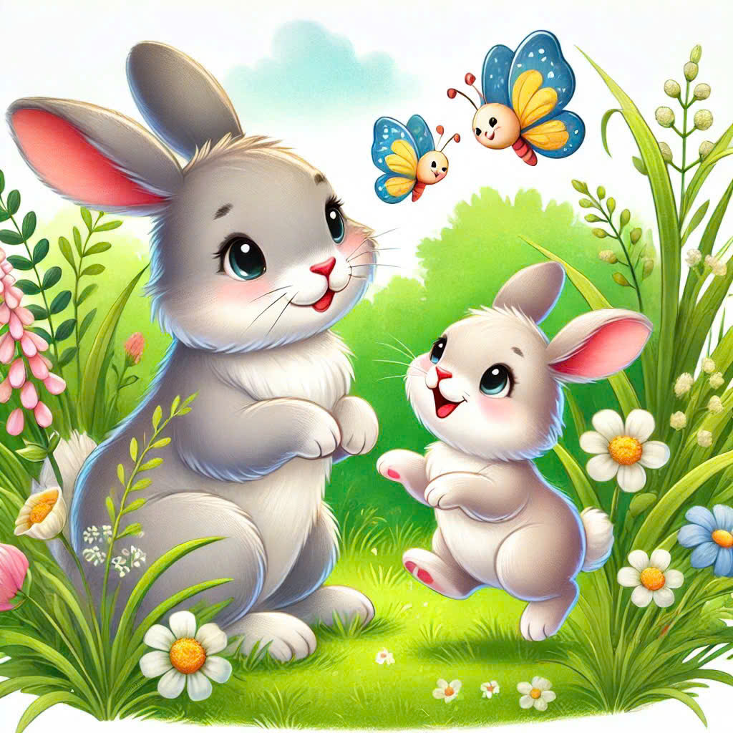
Câu chuyện:
Chiếc áo mùa xuân
_Phương Anh_

Slide 3
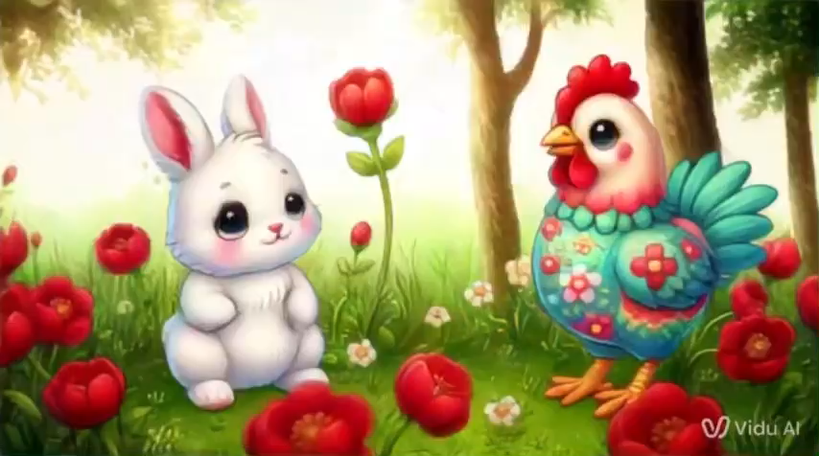

Slide 4






